Slide 1
Trvalky pro speciální účely

Slide 2
Aromatické, léčivé a kořeninové trvalky
Aromatické rostliny – ty s obsahem vonných silic
Používané k přípravě jídel jako koření, jako čaje, ale i do koupele, do parfémů apod.
Nároky na stanoviště: teplé a slunné
Specifika pěstování: omezené hnojení v době sklizně
Sklizeň v poledních hodinách (nejvyšší obsah účinných látek)

Slide 3
Léčivé trvalky
Obsahují tzv. léčivé drogy – látky s fyziologickým účinkem na lidský organismus
Volně rostoucí – plané druhy získávané sběrem v přírodě
Pěstované – v zahrádkách či na větších plochách pro komerční účely

Slide 4
Účinné látky léčivek
Alkaloidy-dusíkaté sloučeniny zásadité povahy (nikotin v tabáku, kokain v rudodřevu koka)
Glykosidy-z glukózy a aglykonu (digitoxin v náprstníku, saponin v mydlici)
Silice-tekuté látky těkající s vodní parou (Lamiaceae)
Třísloviny-polyfenolické látky trpké chuti (víno,čaj,brusinky)
Slizy-glycidy bobtnající ve vodě (sléz,jitrocel,podběl,len)
Hořčiny-rostlinné produkty hořké chuti (chinin v chinovníku)
Proteiny a peptidy-bílkoviny typu globulinu(ricin ve skočci)
Organické kyseliny-kyselina šťavelová a její soli (šťavel)
Terpeny-součást silic (Lamiaceae, Asteraceae,Euphorbiaceae)
Fytoncidy-rostlinná antibiotika (alicin v česneku)

Slide 5
Léčebné využití
Antidiabetika – léčba cukrovky (vachta)
Antiflogistika – protizánětlivé (řebříček, řepík)
Antihidrotika – snižující pocení (šalvěj, yzop)
Antirevmatika – protirevmatické působení (rozrazil)
Antisklerotika – proti skleróze (česenek)
Diaforetika – podporují pocení (tužebník, oman)
Diuretika – močopudné (přeslička rolní)
Expektorancia – na odkašlávání (prvosenka, podběl)
Haemostatika – zastavují krvácení (mateřídouška)
Hypotenziva – snižují krevní tlak (česnek, kozlík)
Cholagogika – zvyšují tvorbu žluči (jablečník)
Karminativa – proti nadýmání (kmín, saturejka)
Laxativa – projímavé účinky (len)
Neurotonika – zklidňující (levandule, kozlík)
Obstipancia – proti průjmu (jablečník, šalvěj)
Spasmolytika – proti křečím hladkého svalstva (meduňka)
Stomachika – podpora chuti k jídlu (puškvorec, řebříček)

Slide 6
Pěstované kořeninové a léčivé trvalky
Lavandula angustifolia levandule lékařská
Melissa officinalis meduňka lékařská
Mentha piperita máta peprná
Origanum vulgare dobromysl obecná
Salvia officinalis šalvěj lékařská
Satureya montana saturejka horská
Thymus vulgaris tymián obecný
Thymus serpyllum mateřídouška úzkolistá

Slide 7
Lavandula angustifolia (officinalis) Lamiaceae

Slide 8
Lavandula officinalis levandule lékařská
Původ: Středomoří
Výška: 40 cm
Květ: 7.- 8.Barevnost: modrofialová, modrá, růžová, bílá
Slunce, teplá poloha, propustná zahradní zem s dobrou drenáží, nedělá jí dobře mulč z kůry, upřednostňuje štěrk, na zimu nakrytí chvojí
Třeba udržovat kompaktní keřík pravidelným řezem (v 4. a po odkvětu) na 1/3 -1/4 výšky
Množení: řízky 7.- 8., semeno původní druh
Aromatická léčivka a koření, přitažlivá pro hmyz, sběr na začátku kvetení

Slide 9
Léčivé účinky
Nálev z květu levandule se přidává do koupele
Vkládá se mezi oblečení v šatníku, které provoní a zároveň odpuzuje šatní moly
Je jednou ze součástí provensálského koření
Pro zklidňující účinky přidávána do směsí užívaných při bolestech hlavy, nespavosti, nervozitě a závratích
Mírně snižuje krevní tlak, urychluje hojení ran, zánětů a popálenin
Masážní olej z ní pomáhá při revmatických bolestech a má povzbuzující účinek

Slide 10
Melissa officinalis Lamiaceae

Slide 11
Melissa officinalis meduňka lékařská
Původ: Středomoří
Výška: 30 – 70 cm
Květ: 6.-8. Barevnost: bílá
Slunce-polostín, teplá poloha, humózní, písčitohlinitá půda, dobře zásobená vláhou.
Sběr před kvetením, střih těsně nad zemí
Množení: dělení trsů, semena
Využití ve smíšených trvalkových záhonech, bylinkových zahrádkách, v nádobách

Slide 12
Léčivé účinky
Čerstvá, k dochucení jídel a nápojů, dezertů, limonád
Pročišťuje organismus od škodlivin
Pomáhá hojit kožní poranění
Tlumí migrénu
Pomáhá při bolestech břicha, při nadýmání, při infekčních chorobách
Účinná při bolestivé menstruaci i v klimakteriu

Slide 13
Mentha piperita Lamiaceae

Slide 14
Mentha piperita máta peprná
Původ:přírodní hybrid Mentha aquatica a M. spicata ze Z Evropy
Výška:40 – 80 cm
Květ: 7.-8. Barevnost: růžovofialová
Slunce – polostín, humózní, vlhká, dobře propustná půda, za sucha pravidelná zálivka, lze i v nádobě s pravidelným hnojením
Sklizeň 2x ročně v poledne, po zimě ostříhat suché výhony
Množení: dělení trsů, oddenky, řízky na jaře
Trvalkové a bylinkové záhony, nádoby

Slide 15
Léčivé účinky
Listy a nať k přípravě čajů a míchaných nápojů (Mojito), do omáček a dipů
Mentol chladí a znecitlivuje – mírní podráždění kůže a svědění
Odvar proti bolestem zubů, proti zaníceným dásním
Tiší bolesti při podrážděném žlučníku i žlučových kamenech, celkově zlepšuje vylučování žluči. Působí proti nechutenství
Odstraňuje nadýmání a snižuje napětí hladkého svalstva
Pomáhá při nespavosti a proti stresu

Slide 16
Origanum vulgare Lamiaceae

Slide 17
Origanum vulgare dobromysl obecná
Původ: Evropa, S Afrika, Asie
Výška: 30 – 50 cm
Květ: 5.- 9. Barevnost: růžovofialová, růžová, bílá, i zlatolisté kultivary, kompaktní a půdopokryvné
Slunce, propustná půda s Ca, dobře odolná suchu, nektarodárná
Množení: semena, kultivary dělení trsů a řízky
Aromatická léčivka a koření (oregano)

Slide 18
Léčivé účinky
Aseptické a protizánětlivé působení
Usnadňuje odkašlávání a zvyšuje vyměšování žluči
Uvolňuje křečovité stažení hladkého svalstva
Používá se i na obklady a osvěžující koupele
Vhodná na posílení nervů
Při dlouhodobějším používání zlepšuje náladu a působí antidepresivně
Nektarodárná
Nať používána dříve k barvení ovčí vlny

Slide 19
Salvia officinalis Lamiaceae

Slide 20
Salvia officinalis šalvěj lékařská
Původ: Středomoří
Výška: 20 – 60 cm
Květ: 6.- 8. Barevnost: modrofialová, bílá, růžová, odrůdy s fialovými, žlutozelenými a 3barevnými listy (bílá, růžová, zelená)
Slunce, teplo, chráněná poloha,propustná půda s dobrou drenáží,pro dobrý tvar nutný každoroční střih na 10-15 cm v 8., přivítá kryt na zimu z listí a chvojí
Množení: semeno zjara, kultivary řízky v 7.- 8.
Silně aromatická, sklízí se listy i kvetoucí nať

Slide 21
Léčivé účinky
Protivirotické, antibakteriální a protizánětlivé
Nahořklá chuť sušených nebo čerstvých listů doladí jídla z hovězího masa, zvěřiny a ryb, součást grilovacích koření
Uleví při kašli, zlepší trávení,zmírní nadýmání
Osvědčená se při zánětech ústní dutiny,kloktání pomůže při angíně
Rozdrcený list dezinfikuje a uklidní postižené místo po štípnutí hmyzem
Zmírní nadměrné pocení
Vhodná dávka: max 3-6 šálků čaje/den

Slide 22
Satureya montana Lamiaceae

Slide 23
Satureya montana saturejka horská
Původ: Středomoří
Výška: 20 – 40 cm
Květ: 6.- 8. Barevnost: bílá, světle růžová
Slunce, propustná, hlinitopísčitá půda s Ca, sušší až mírně vlhká, nesnáší přemokření
Pro dobrý vzhled na jaře nutný střih,pro kořeninové účely nenechat vykvést
Množení: dělení trsů
Trvalkové a bylinkové záhony, skalky, nádoby, koření, léčivka, medonosná

Slide 24
Léčivé účinky
Podporuje dobré trávení, zabraňuje tvorbě plynů v zažívacím traktu, působí proti střevním parazitům.
Oblíbené koření zejm. do těžkých pokrmů z fazolí, tučného masa, vajec,
Marinování a přípravě čaje
Snižuje krevní tlak
Působí jako mírné sedativum
Má protizánětlivé účinky
Koření do balkánské kuchyně

Slide 25
Thymus serpyllum Lamiaceae

Slide 26
Thymus serpyllum mateřídouška úzkolistá
Původ: Evropa
Výška: 10 cm
Květ: 6.- 8.
Barevnost: růžová, bílá, červená, list zlatožlutý i variegátní
Slunce, chudší, propustné půdy
Množení: dělení trsů, oddělování zakořenělých výběžků
Řez na jaře a na podzim (po odkvětu)

Slide 27
Léčivé účinky
Koření k dochucování ryb a masa
Mateřídouškový čaj účinný pří onemocněních horních cest dýchacích
Zvyšuje vylučování žaludečních šťáv
Mírní poruchy zažívání spojené s plynatostí a kolikami
Uklidňuje, navozuje příjemný spánek
Pomáhá při bolestech hlavy, závratích a nervových slabostech

Slide 28
Thymus vulgaris Lamiaceae

Slide 29
Thymus vulgaris tymián obecný
Původ: Středomoří
Výška: 20 – 30 cm
Květ: 5. – 6. Barevnost: růžovobílá
Slunce, chráněná a teplá poloha, sušší, dobře propustné, hlinitopísčité půdy s kvalitní drenáží. Tolerantní k suchu, ale nikoliv k přemokření, zejm. v zimě. Vhodné zimní nakrytí x vlhku.Pro kompaktní růst provést po odkvětu hlubší řez
Množení: dělení trsů, řízky, semena
Skalky, suché zídky, bylinkové záhony, koryta a nádoby, součást provensálského koření

Slide 30
Léčivé účinky
Působí proti průjmům, zlepšuje trávení,x nadýmání, při zánětech zažívacího traktu
Mírní i kašel, obecně působí protizánětlivě
Účinné antiseptikum proti baktériím, plísním, střevním prvokům a parazitům
Využíván při léčbě nachlazení, kašle, bolestí v krku, infekcích v ústech
Dezinfekční prostředek pro plíce (inhalace, ústní voda či kloktadlo)
Účinný při infekcích močových cest a močového měchýře, diuretikum

Slide 31
Trvalky pro střešní zahrady
Extenzivní střešní zahrady – s výškou substrátu do 20 cm, omezený sortiment
Intenzivní střešní zahrady – s výškou substrátu 20 – 50 cm, lze běžný sortiment květin i trávník, se standardním ošetřováním

Slide 32
Extenzivní střešní zahrada
Problémy:
Velké změny teplot – rychlé zahřátí v létě, mráz v zimě
Nedostatek vody – výkyvy dle počasí
Eroze – splavování na šikmých střechách
Řešení – správná technologie založení:
Izolace – dodržení doporučeného sledu vrstev různých textilií a fólií
Speciální substrát – lehký a propustný (keramzit, perlit, zeolit apod.) s přídavkem hnojiv
Speciální osázení – sukulentní a xerofytní druhy rostlin

Slide 35
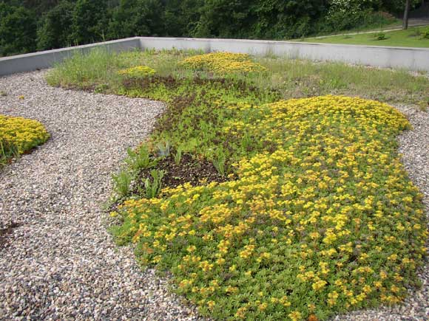
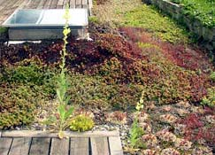
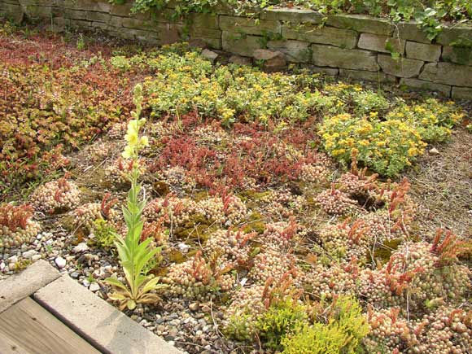
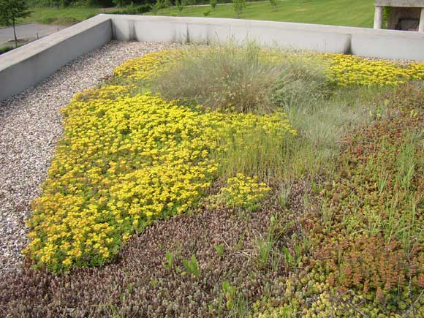

Slide 38
Vhodné rostliny pro extenzivní střešní zahrady
Acaena, Achillea, Allium schoenoprasum, Alyssum, Antennaria, Aubrieta, Arabis, Artemisia, Armeria, Aster, Anthemis, Buphtalmum, Campanula, Calamintha, Chrysogonum, Dianthus, Eriophyllum, Euphorbia, Festuca, Geranium, Gypsophilla, Helictotrichon, Hieracium, Hypericum, Hyssopus, Iberis, Iris, Lavandula, Liatris, Linaria, Linum, Nepeta, Oenothera, Opuntia, Penstemon, Phlox, Potentilla, Prunella, Salvia, Santolina, Sedum, Sempervivum, Sesleria, Stachys, Stipa,Thymus, Veronica

Slide 39
Trvalky pro květnaté louky
Květnatá louka druhově pestrá směs obsahující v různém podílu určitý počet travních druhů, jetelovin a ostatních dvouděložných bylin.
Druhové bohatství těchto porostů dáno zejm. zastoupením specifické skupiny dvouděložných rostlin, které se v průběhu let mění v závislosti na způsobu jejich využívání
Požadavky kladené na květnaté louky: vysoký počet rostlinných i živočišných druhů na stanovišti, sladěná déletrvající a střídavá barevnost porostu, zachování protierozní funkčnosti, zdravotní hledisko (problematika pylových alergií), možnosti využití jednotlivých částí bylin pro léčivé účely.

Slide 41
Základní nároky květnatých luk:
nízká četnost kosení
nízká úroveň výživy a hnojení
důkladná čistota pozemku před vysetím.
Obnovou polopřirozených lučních porostů a výzkumem této problematiky se v České republice zabývá především Výzkumná stanice travinářská v Zubří, Výzkumná stanice travních ekosystémů v Jevíčku a Správa Chráněné krajinné oblasti Bílé Karpaty, v komerční sféře pak firma Planta Naturalis v Markvarticích.

Slide 43
Nevýhody květnatých luk
1) vysoká cena dostupného osiva, která souvisí s vysokým podílem bylin ve směsích a s jejich nedostatkem
2) pomalý vývin a zapojení porostu, který souvisí s nízkým podílem trav ve směsi a s doporučovaným nízkým výsevkem
3) vysoké zaplevelení porostu, které souvisí s pomalým vývojem porostu
4) nevhodnost na svažité pozemky – dáno pomalým zapojením porostu
5) nízký výsevek ovlivněný vysokou cenou osiva
6) komplikovaná technologie výsevu kvůli nízkému výsevku

Slide 45
Receptury směsí
Různé typů bylinných směsí pro odlišná stanoviště
Základem jsou obvykle trávy v počtu 4-10 druhů při 70-90% podílu ve směsi doplněné o jeteloviny v počtu 1-6 druhů a luční byliny v počtu 2-56 druhů
Výsevní množství variabilní podle účelu porostu od 2,5 g do 30 g na 1m²

Slide 47
Použití květnatých luk
na malých zahradách, jejichž majitelé dávají přednost rozkvetlé louce před jednotně vyhlížejícím a pracovně náročnějším trávníkem
na zahradách chatařů a chalupářů, kteří mají nižší nároky na údržbu
na velkých zahradách krajinářsky osvícených majitelů
na plochách v městské zástavbě – na rozdíl od ploch keřů nepotřebují téměř žádnou údržbu, stačí je 2x za rok posekat
na oddělovacích pásech komunikací – je optickou hradbou, ale v případě kolize lze zablokované místo lučním porostem objet

Slide 49
Dva základní způsoby pěstování květnaté louky:
1) pěstování vyššího porostu, který může sloužit jako pohledová kulisa zahradních partií, v níž vynikne celá druhová skladba. Seče se 2x do roka.
2) pěstování nižšího porostu – tam, kde jsou malé děti. Seká se 2x za 3 měsíce. Rostliny jsou nižší, ale kvetou, i když méně, než sekají-li se 2x do roka. Jakmile děti odrostou, může se sekat jen 2x za rok.

Slide 51
Devatero rad pro úspěšné zakládání a pěstování květnatých luk
1) louku zakládáme do čisté půdy. Semena přírodních lučních rostlin nelze přisévat do založeného trávníku.
2) Osiva pravých květnatých luk nemícháme s běžným travním a jetelotravním osivem.
3) Půdu pro výsev louky připravíme jako pro trávník, ale nehnojíme a nepoužíváme herbicidy.
4) Výsevek je 1-2 g na 1m², hloubka setí mělká do 0,5 cm
5) Termín výsevu je po celý rok, nejvhodnější je jaro a pozdní podzim

Slide 53
Devatero rad pro úspěšné zakládání a pěstování květnatých luk pokračování
6) Louka se seká běžnou travní sekačkou nebo kosou 4-5 cm nad povrchem půdy
7) První rok po výsevu rostou zejm. kořínky lučních rostlin a nad zemí plevel, proto se seká při výšce porostu cca 20 cm, aby se nezadusily klíčící rostlinky
8) Druhý rok po výsevu louka kvete, sekáme 2-3 x ročně pro zahuštění porostu. První seč je na konci květu kopretin
9) V dalších letech sekáme 1-3 x ročně.

Slide 54
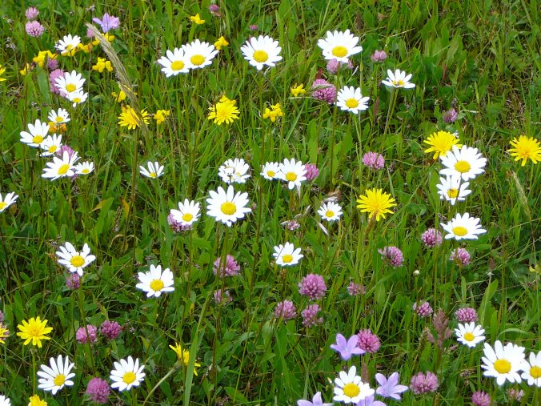
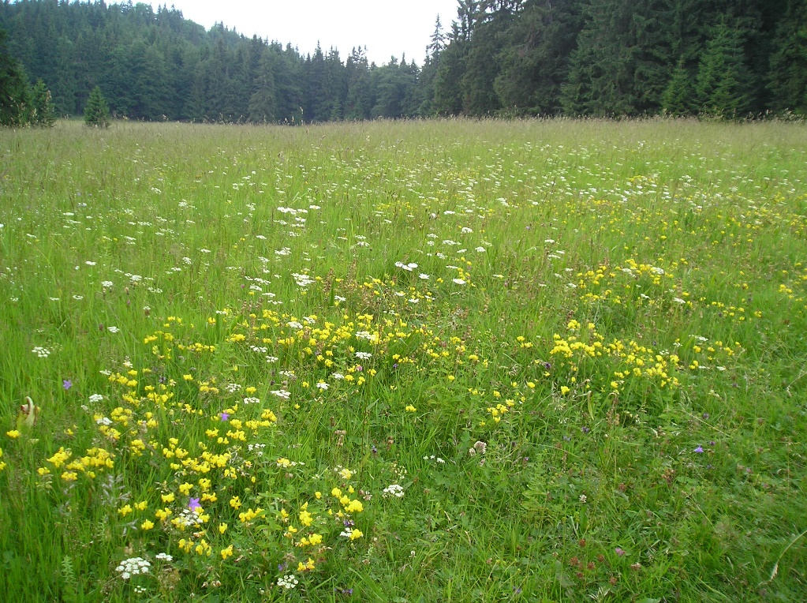
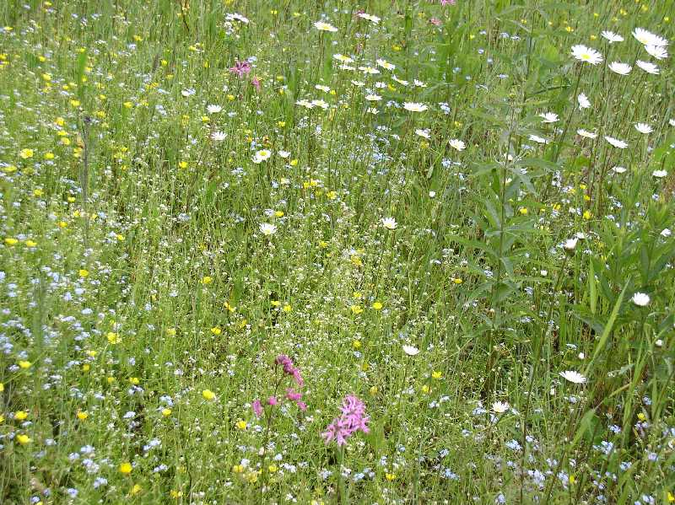
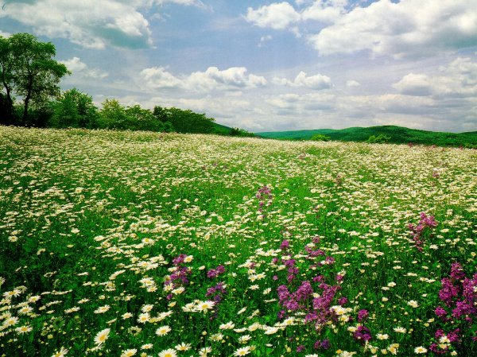

Slide 55
Sbírkové a exotické rostliny
Terestrické orchideje - problém s přítomností vhodné mykorhizní houby, pěstované druhy: Cypripedium, Pleione, Epipactis, Dactylorhiza
Masožravé rostliny – na rašeliništích: Drosera, Utricularia, Pinguicula, Saracenia
Mrazuvzdorné kaktusy – na slunném, teplém místě se štěrkovitou půdou. Nutná dobrá drenáž, aby nehrozila kombinace mokra a chladna v zimě. Vhodné druhy: Opuntia fragilis, Echinocereus pectinatus, Escobaria organensis, Pediocactus papyracanthus, Maihuenia patagonica

Slide 62
Skalky (alpina)
Uměle vytvořené přírodní skalní scenérie
Vhodné prostředí pro růst vysokohorských rostlin
Skalkové skleníky a kryty – pro choulostivé druhy
Výběr konkrétních druhů skalniček dle použitého kamene
Kameny zapouštět do terénu, musí působit přirozeně
Zaštěrkování plochy drtí z použitého kamene

Slide 68
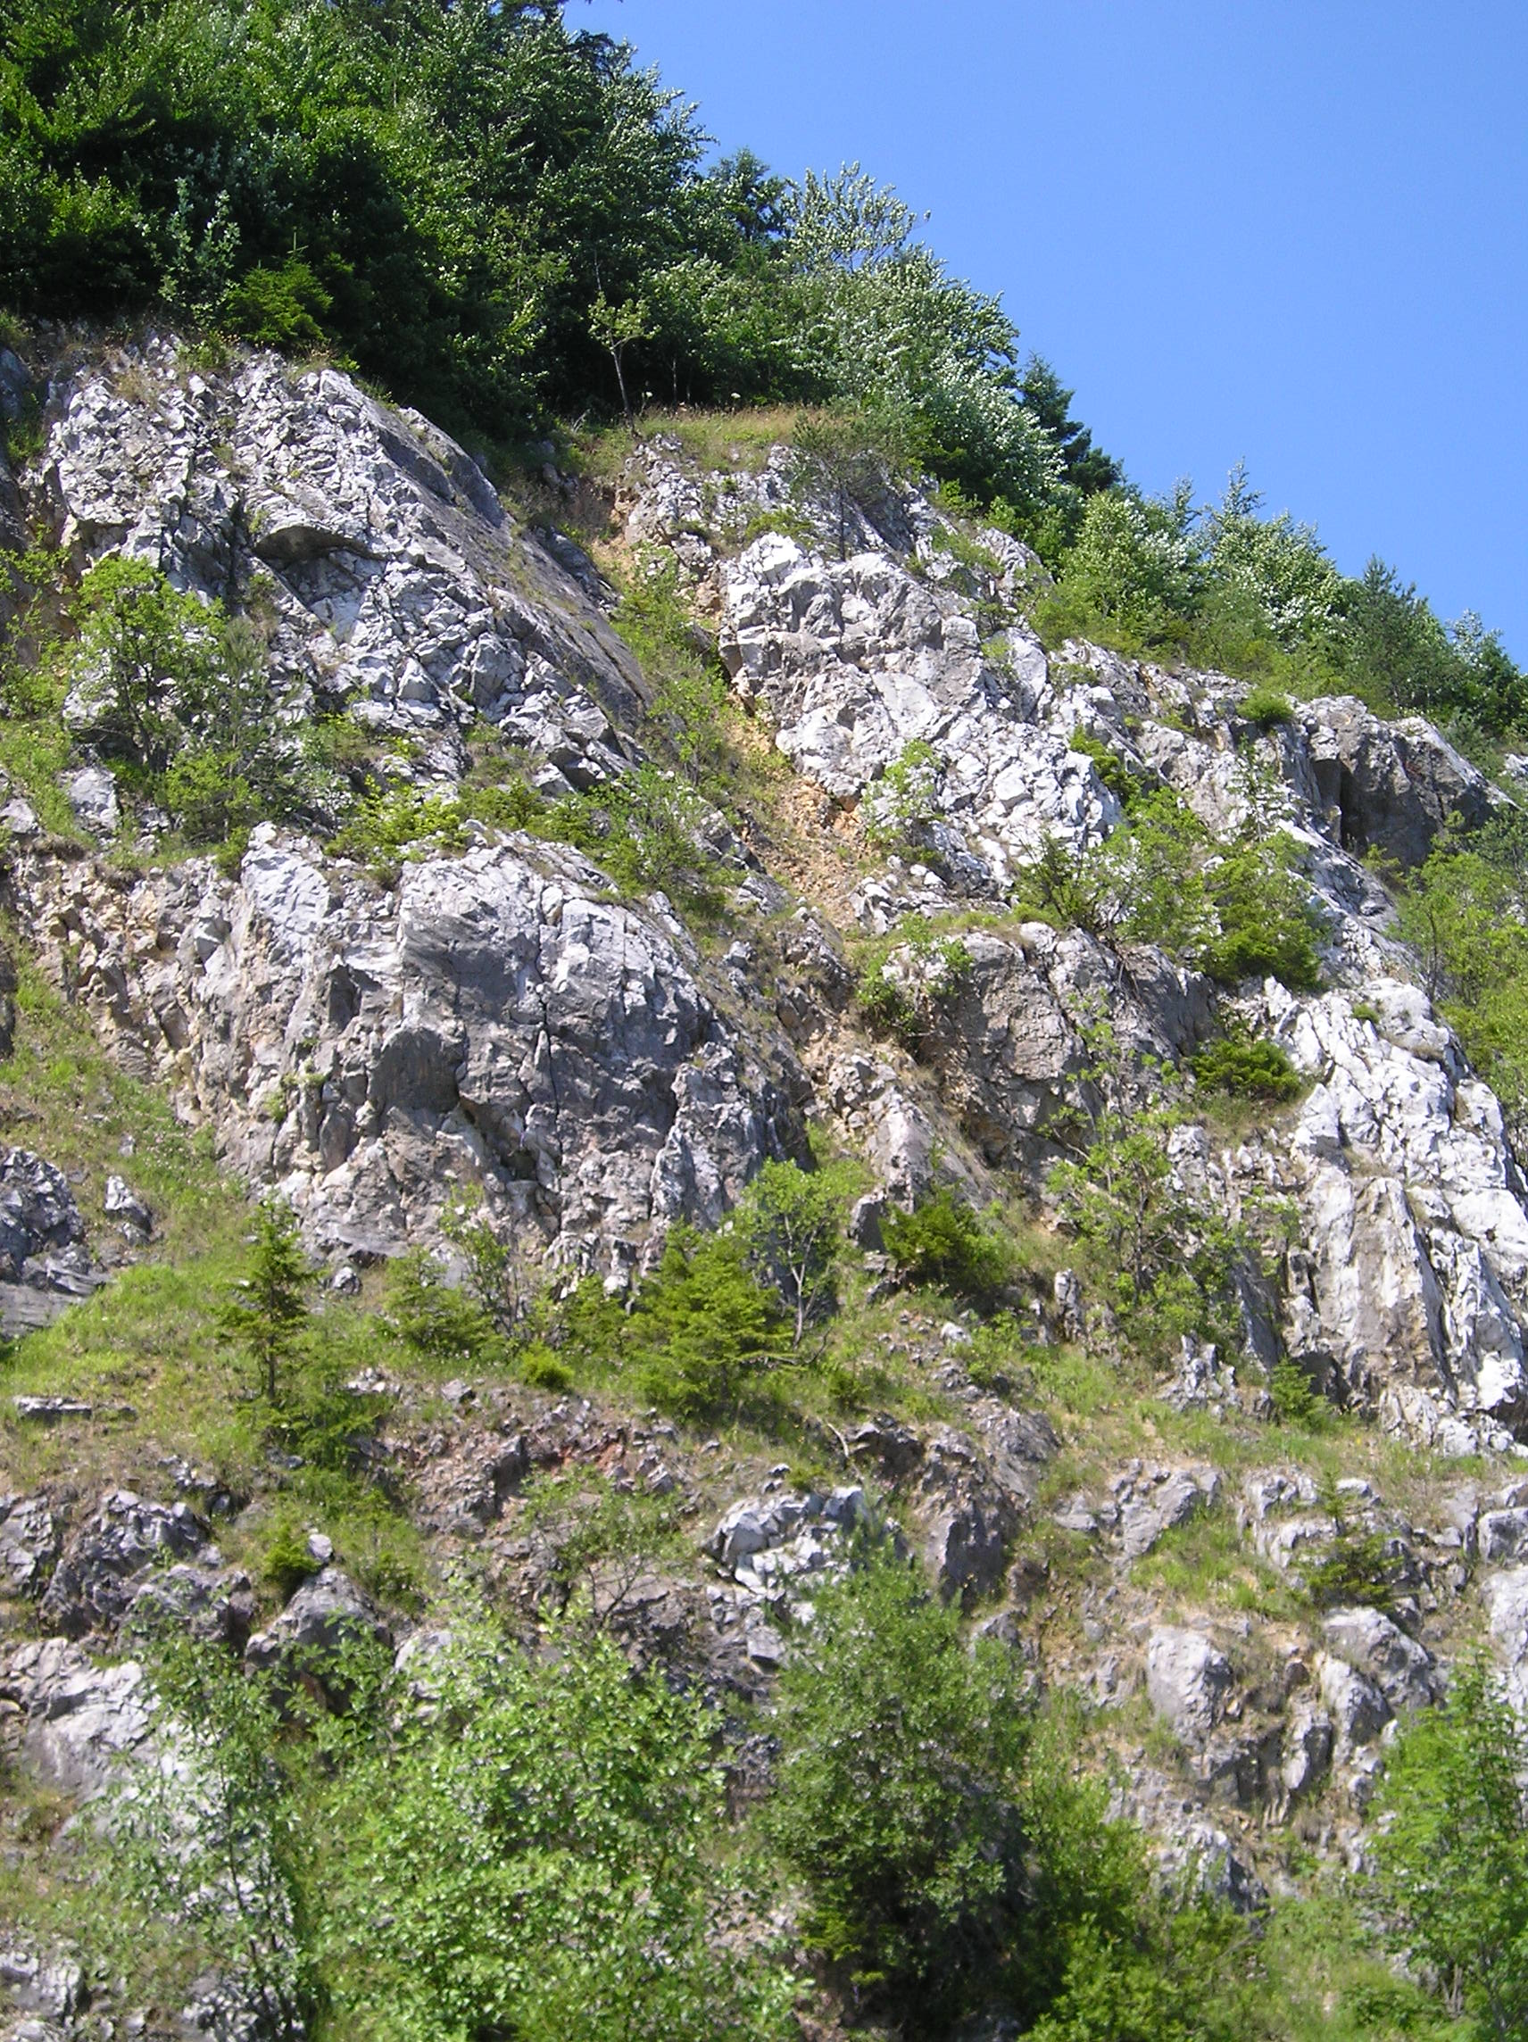
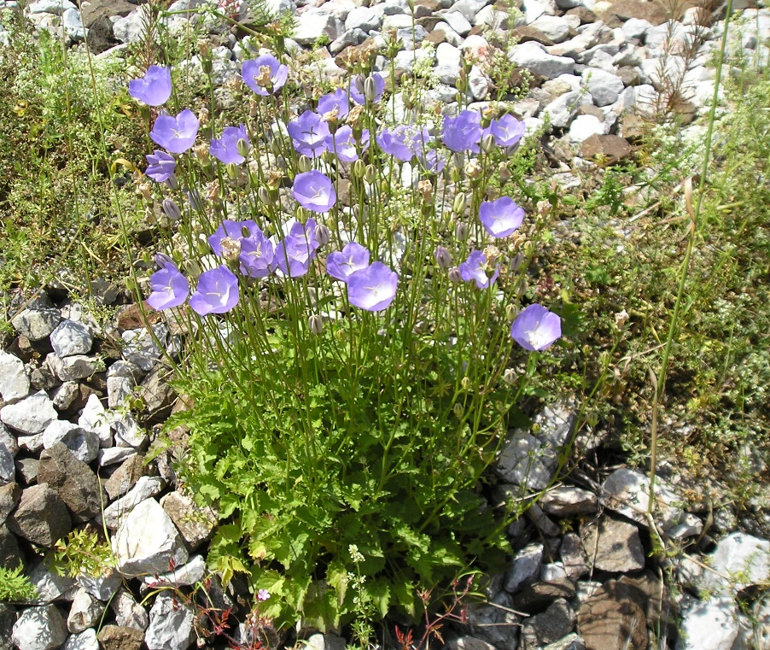
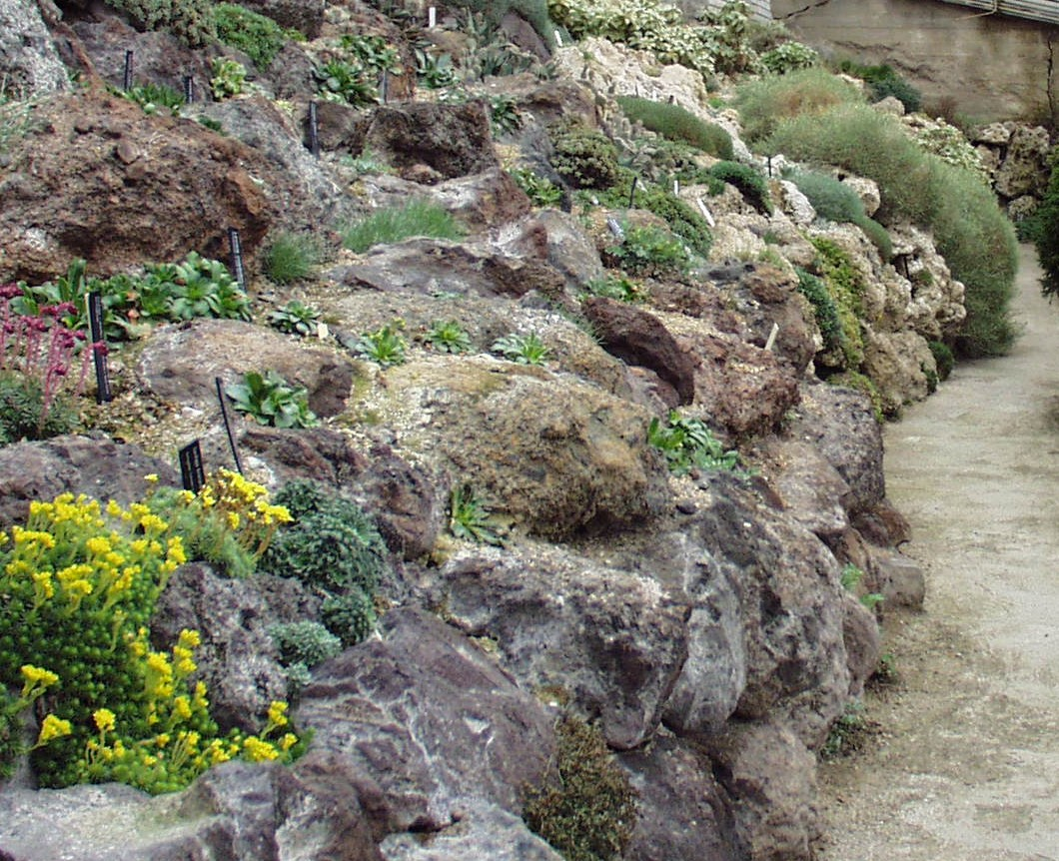

Slide 69
